Slide 1
MEĐUNARODNO FINANSIJSKO PRAVO
ZADUŽENOST ZEMALJA ZAPADNOG BALKANA
Prof. Dr Halil Kalač

Slide 2
UVOD
Zaduženost predstavlja jedan od temeljnih makroekonomskih pokazatelja i jedno od pitanja za odluke koje se odnose na dugoročnu održivost razvoja svake zemlje.
Pri kraju prošlog vijeka liberalizaciom finansijskog tržišta i većom dostupnošću stranog kapitala, došlo je do sve većega zaduživanja države.
Zemlje Zapadnog Balkana, poslije raspada socijalističkog sistema, usmjerile su se prema tržišnim ekonomijama - tranzicija.

Slide 3
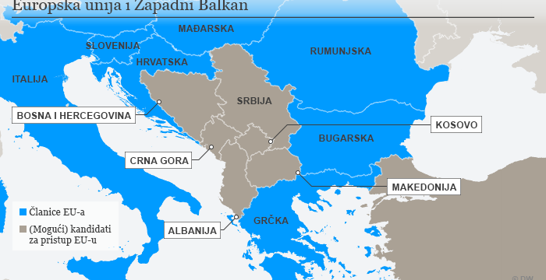
ZAPADNI BALKAN

Slide 4
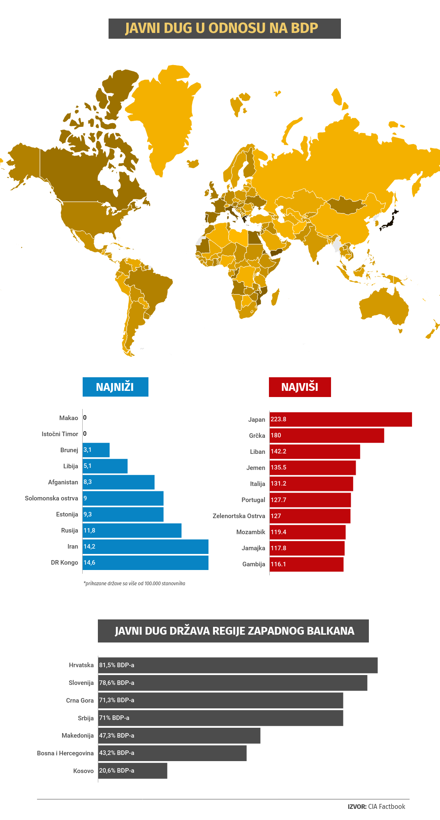

Slide 5
U 2017. godini, najviši nacionalni dug imao je Japan i iznosio je 223,8% BDP-a.
To znači da bi cjelokupna ekonomija morala raditi 2,23 godina, da bi u potpunosti mogla isplatiti državni dug kreditorima japanske države.
Tu nisu uračunate eventualne kamate.
Na drugom mjestu nalazi se Grčka sa nacionalnim dugom koji čini 180% BDP-a.
Grčku slijede: Liban, Jemen, Italija i Portugal.

Slide 6
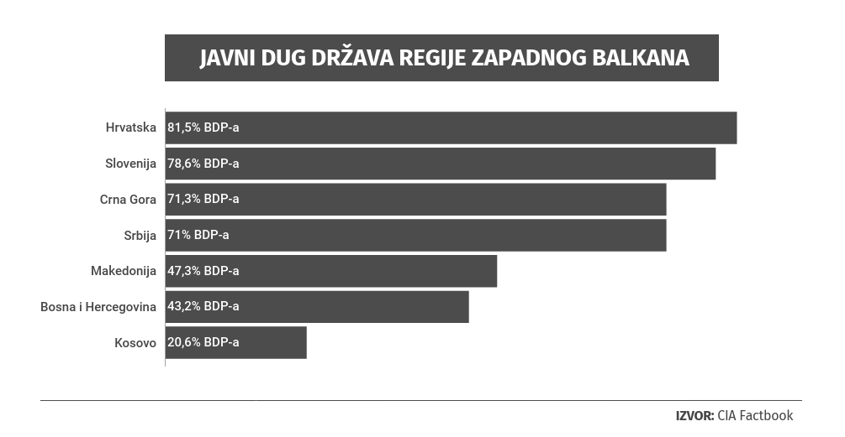

Slide 7
Hrvatska i Slovenija najzaduženije u regiji
Dvije države koje namaju javni dug su Makao i Istočni Timor.
Bruneji imaju nacionalni dug kojeg čini 3,1 % BDP-a, Libija 5,1%, Afganistan 8,3 %, Iran 14,2 % BDP
U državama uže regije najveći javni dug imaju članice Evropske unije – Slovenija i Hrvatska.
Hrvatski javni dug čini 81,5% BDP-a, a slovenački 78,6 %.
Najniži imaju dug imaju Kosovo – 20,6% BDP-a i Bosna i Hercegovina – 43,2 % BDP-a.

Slide 8
Prosječni dug članica Evropske unije u 2018. godini činio je oko 81% ukupnog BDP-a.
Ta brojka ipak prikriva veliku razliku među državama članicama.
Uz već pomenuti grčki javni dug, Italija, Portugal, Kipar i Belgija takođe imaju javni dug veći od BDP-a.

Slide 9
ZZB
U poslednje dvije decenije zemlje Zapadnog Balkana prolaze tranzicioni period koji se prvenstveno ostvarivao aktivnom razvojnom politikom zasnovanoj na potrošnji.
Koncept razvoja preko potrošnje koja je bila nešto obimnija od proizvodnje doveo je do stvaranja finansijskog jaza koji se morao popuniti zaduživanjem.

Slide 10
Njihov stepen zaduživanja praćen je ekonomskom politikom kako bi se na što moguće brži način ostvario pozitivan privredni ambijent koji je započeo finansiranjem tražnje.
Finansiranje tražnje je trebalo da izazove povećani stepen proizvodnje.
Duži niz godina tranzicionog i kasnog tranzicionog perioda, zemlje Zapadnog Balkana karakteriše slična proporcionalnost potrošnje u odnosu na proizvodnju.

Slide 11
Ovakva ekonomska politika dovela je do povećanog uvoza u odnosu na izvoz, visoku inflaciju, neravnotežu u tekućem platnom bilansu i problemima kod servisiranja zaduženosti.
Iz ovih razloga je od ključnog značaja za ove zemlje kako pristupati stranom kapitalu.

Slide 12
Bio je izazov kako usmjeravati kapital u produktivne svrhe, odnosno investiranje u izgradnju infrastrukture, uvoz nove tehnologije i razvoj relevantnih institucija i njihove efikasnosti.
Činjenica je da sve zemlje u tranziciji pa i balkanske imaju konstantni rast spoljne zaduženosti.

Slide 13
Zemlje Zapadnog Balkana, sa ulaskom u zonu visoke zaduženosti, sve se više suočavaju sa problemima otplate duga što dovodi do smanjenja privrednog razvoja, odnosno niske stope rasta BDP-a.
Problem servisiranja duga sve se više dovodi u pitanje i zbog smanjene globalne privredne aktivnosti, čime je smanjen izvoz kako kod razvijenih tako i onih zemalja u tranziciji.

Slide 14
Jedan od osnovinih realanih izvora, pored stranih direktnih investicija i portfolio investicija, za finansiranje zaduženosti, jeste visoka stopa izvoza.
Ove zemlje pored svojih slabih privrednih sistema, i sa nedovoljno iskustva u funkcionisanju savremenog svjetskog tržišta, suočavaju se sa problemima niskog izvoza generišući zaduživanje.

Slide 15
Ubrzani rast zaduživanja i prije svega neadekvatno kanalisanje investicija, u javnoj i ličnoj potrošnji, dovodi do porasta cijena novog zaduživanja.
Time se samo nastavlja jedan začarani krug, gde se svako naredno zaduživanje nejčešće odnosi na finansiranje deficita i dospjelih otplata.
Postavlja se pitanje u kojoj mjeri su ove zemlje zadužene i da li je postojeća dinamika zaduživanja dugoročno održiva ?

Slide 16
Takođe, sa početkom ovog vijeka skoro sve tranzicione zemlje bilježe konstantni rast spoljnog duga.
Razloga za to ima više:
Prije svega, zbog niske kapitalne opremljenosti, niska je i produktivnost rada u tim zemljama.
Uz to, zbog rasta lične potrošne, investicione potrošnje i domaće proizvodnje, raste granična sklonost ka uvozu.

Slide 17
Dodatni problem je što ove zemlje nemaju rastuće izvozne sektore koji bi pokrili državnu i ličnu potrošnju.
Visok stepen zaduženosti se može posmatrati kroz endogene i egzogene faktore.
Endogeni faktori, pored već pomenute prekomjerne potrošnje uključuju, visok nivo uvoza roba i usluga, zastarjelu tehnologiju, neuključenost ovih zemalja u evropski sistem akumulacije.

Slide 18
Dok su najvažniji egzogeni faktori razlika u referentnim kamatnim stopama i precijenjenost domaće valute.
Iz navedenog racionalno je izvršiti komparaciju zaduženosti zemlja Zapadnog Balkana i na taj način dati sveukupan prikaz stanja zaduženosti, mogućnosti pojave dužničke krize i opšte smjernice za vođenje ispravne makroekonomske politike.

Slide 19
Ukupni spoljni dug i dug po glavi stanovnika ZZB
Prikazat ćemo ukupni dug zemalja Zapadnog Balkana u milionima USD čiji se podaci nalaze u tabeli br. 1.
U analizi su pet zemalja: Bosna i Hercegovina, Hrvatska, Crna Gora, Srbija i Slovenija.
Podaci za Hrvatsku se odnose na period prije ulaska u EU.

Slide 20
Slovenija je iz razloga iste polazne osnove razvoja zemalja Zapadnog Balkana, ali je jedina članica EU, što je zanimljivO, iz razloga usmjerenosti ovih zemalje prema Evropskim integracijama.
Tabla 1.
Gross External Debt (Millions of USD)

Slide 22
Ukupni dug se u svim zemljama tokom posmatranog perioda od 2000 do 2010 povećavao.
Najveći procenat prirasta primijećen je kod Slovenije (619% od 8.828 mil. USD u 2000. do 54.647 mil. USD u 2010. godini), zatim nešto manje kod Hrvatske (567% od 10.861 mil. USD u 2000. pa do 61.631 mil. USD u 2010.)
Dok je najmanja promjena uočena kod Bosne i Hercegovine, sa poslednjim podacima vezanim za 2009. godinu od (205%) i Srbije od (300%) zaključno sa 2010. godinom.

Slide 23
Ukupni spoljni dug nam ne govori realno stanje opterećenosti privrede zaduženošću, realno je očekivati da veće zemlje imaju veći dug.
Realno je sagledati opterećenost svakog stanovnika dugom odnosno, analizirati razliku u prer capita odnosu.
Zaduženost po glavi stanovnika predstavlja ujedno i sliku mogućnosti otplate duga po stanovniku, u zavisnosti od demografske strukture i postignute strukturne razvijenosti zemlje.

Slide 25
Posmatrajući dug u rasponu od 2000. do 2009. godine, postoje drastične razlike među analiziranim zemljama.
Tako, da najveći dug po glavi stanovnika u Sloveniji u presjeku dvije godine (4.438 USD u 2000., odnosno 28.446 USD u 2009. godini).
Iako je Slovenija na trećem mjestu, odmah poslije Hrvatske po veličini ukupnog duga, ona je duplo više zadužena u odnosu na Hrvatsku koja je imala dug od (2.387 USD u 2000., osnosno 14.614 USD u 2009 godini).

Slide 26
Na trećem mjestu se nalazi Crna Gora sa dugom od 6.747 USD po glavi stanovnika.
Dok su stanovnici Srbije opterećeni sa 4.488 USD u 2009. godini, državljani Bosne i Hercegovine su najmanje opterećeni sa samo 991 USD.

Slide 27
Ukupni dug po glavi stanovnika povećavao se u toku posmatranog perioda.
Najmanji prirast u 2009. godini ostvaren je kod Bosne i Hercegovine od 196%, onda nešto veći kod Srbije od 322%.
Dva najveća obima duga po glavi stanovnika ostvarena su u Hrvatskoj sa 612% i Sloveniji sa 640%.
Ovakva struktura rasta duga po glavi stanovnika u toku posmatranog perioda zavisi od stepena rasta ukupnog duga i stope nataliteta.

Slide 28
Primećuje se da se tokom poslednje decenije u posmatranim zemljama, povećao obim zaduženosti i po nekoliko puta.
Kao posledica finansiranja privrednog rasta, strukturnih reformi ekspanzivne fiskalne politike, slabo razvijenog domaćeg finansijskog tržišta, moralo se pristupiti finansiranju pomoću strane akumulacije.
Na taj način je dolazilo do većih platnobilansnih neravnoteža, apresijacije domaćih valuta, čime se povećavao uvoz dovodeći ove privrede u jedan dužnički začarani krug.

Slide 29
Komparativna analiza kroz pokazatelje spoljnog duga.
Pored apsolutne vrijednosti spoljnog duga po glavi stanovnika koji ne prikazuju tačnu sliku održivosti zaduženosti biće upotrebljeni pokazatelji zaduženosti.
Pokazatelji se primenjuju za svaku zemlju posebno a onda će se izvršiti njihovo poređenje, kako bi se dao jasan prikaz stanja i toka spoljnog duga posmatranih zemalja.

Slide 30
Biće primenjeni samo neki od najvažniji pokazatelja kao što su oni koje korsiti Svetska Banka za ocjenu stanja zaduženosti, a to su: odnos spoljnog duga prema BDP i odnos Spoljnog duga prema izvozu roba i usluga, tabela 2.
Takođe će biti prikazan i pokazatelj toka spoljneg duga kao procenat učešća izvoza u otplati duga.
Table: 2.
Indebtedness Criteria Based on World Bank’s Methodology

Slide 31
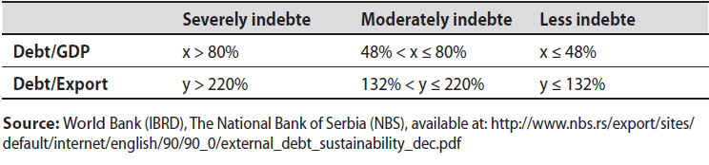

Slide 32
Odnos spoljnog duga prema BDP, označen je kao najopštiji indicator opasnosti od nelikvidnosti zemlje.
Ovaj pokazatelj će biti veći ako je veća kamatna stopa na dug od privrednog rasta i ako tekući bilans teži deficitu.

Slide 33
Drugi pokazatelj, odnos spoljnog duga prema izvozu, pokazuje mogućnost otplate duga putem izvoza roba i usluga.
Praktično, ne postoji opasnost od dužničke krize ako je veći izvoz od uvoza, odnosno neće postojati opasnost sve dok veličina duga ne pređe granicu od 220% u donosu na izvoz.
Tabla 3
External debt/GDP, in (%)

Slide 34
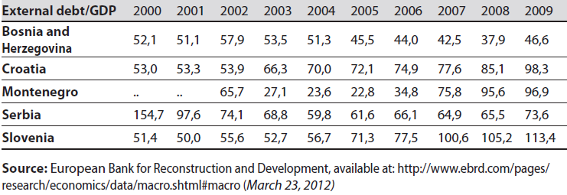

Slide 35
1.Odnos ukupnog duga prema BDP, prikazanog na zemljama Zapadnog Balkana, dati su u tabeli br. 3, gde se primećuje da je u 2000. godini najveći procenat imala Srbija (154,7%), što svakako predstavlja produkt politike vođene krajem devedesetih, jake ekspanzivne fiskale politike i početak strukturnih reformi.

Slide 36
Na približnom nivou ovog pokazatelja su: Slovenija sa (51,4%) Bosna i Hercegovina sa (52,1%) i Hrvatska sa (53%).
Dok je na kraju 2009. godine najmanja veličina ovog pokazatelja kod Bosne i Herceovine od (46,6%), a najveća kod Slovenije sa (113,4%).

Slide 37
Srbija je druga po redu sa (73,6%), a iznad nje su Hrvatska (98,3%) i Crna Gora (96,9%).
Ukoliko posmatramo porast ovog pokazatelja videćemo da je najveći kod Slovenije sa (220%), Hrvatske (185%), Crne Gore (147%), (ako se poredi prirast od 2003 godine kada su dostupni prvi podaci Evropske banke) i najmanji kod Bosne i Hercegovine sa (90%). Jedino je Srbija ostvarila pad ovog pokazatelja za ukupnih (210%).

Slide 38
Po kriterijumu Svetske banke, odnos duga prema BDP, u visoko zadužene zemlje za 2009. godinu, u grupi preko 80% ovog indikatora, spadaju Slovenija, Hrvatska i Crna Gora, a u srednje zadužene, ispod 80%, spada Srbija.
Jedina nisko zadužena zemlja je Bosna i Hercegovina koja se našla na polju ispod 48% ovog indikatora.

Slide 39
Odnos duga i izvoza, kao drugi važni pokazatelji spoljne zaduženosti. Tabela 4
Činjenica je da posmatrane zemlje već duži niz godina beleže negativan neto izvoz, što za sobom povlači još dodadtna zaduživanja, pod uslovom deficita budžeta i smanjenog obima stranih investicija.

Slide 40
U 2000. godini najveći procenat ovog indikatora zabeležen je u Srbiji sa (524,2%) gde je duplo premašen kriterijum viskoko zaduženih zemalja.
Sledeća je bila Bosna i Hercegovina sa (225%), na skoro tačnoj granici visoko zadužene zemlje.
U srednje zadužene zemlje spada samo Crna Gora (178,7%) (podaci vezani za 2002. godinu).
U nisko zadužene su Hrvatska (130,2%) i Slovenija (81,6%).

Slide 41
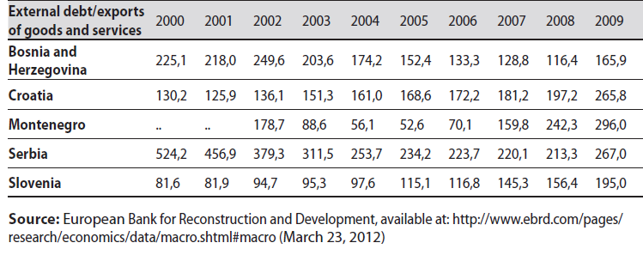
Table: 4.
External debt/exports of goods and services, in (%)

Slide 42
Stanje u 2009. godini se znatno promenilo. Srbija je smanjila procenat ovog indikatora za 196% ( sa 524,2% u 2000. godini na 267% u 2009.), ali je i dalje ostala uzoni viskoko zaduženih zemalja.
Stanje se pogoršalo kod Crne Gore za 165%, čime je prešla u visoko zadužene zemlje (178,7% u 2000. na 296,0 u 2009. godini).

Slide 43
Slična je situacija je i sa Hrvatskom sa povećanjem od 204% ( sa 130% u 2000., na 265% u 2009. godini) koja se takođe svrstava u visko zadužene zemlje.
Slovenija je prešla iz nisko zaduženih u 2000. godini u srednje zadužene u 2009. (sa 81,6% na 195%).
Jedino je po osnovi ovog indikatora izuzetak je napravila Bosna i Hercegovina sa samanjenjem zaduženosti na 165% i time prešla u srednje zadužene zemlje. (Tabela 4)

Slide 44
3.Komparacija servisiranja duga u procentima od izvoza roba i usluga.
Tabela 5
Najveće učešće otplate po osnovu izvoza roba i usluga u 2000. godini od 23% je u Hrvatskoj, dok se u narednim godinama kotirao negativno da bi u 2009. godini dostigao vrednost od -45%.

Slide 45
Dok se vrijednost ovog pokazatelja u Bosni i Hercegovini kretala od 7,9% u 2000. godini prema manjim vrijednostima tako da bi devet godina kasnije dospela na visni od 3.3%, suprotno, Srbija je sa početkom od 2,7% za ovaj period dostigla vrednost od 42,7.

Slide 46
Table: 5.
Debt service (in per cent of exports of goods and services)

Slide 47
Ovako mali udio servisiranja duga u odnosu na izvoz roba i usluga u 2000. godini proizilazi iz vrlo malog izvoza zbog slabe proizvodnje i nepovezanosti sa svjetskim tržištem, što znači da je ovako brzi rast uzrok niske baze izvoza.
Crna Gora je držala neku konstantnu vrijednost oko 3.5%, a Slovenija je sa 9,5% prešla na 24%.

Slide 48
Zavisnost zaduženosti od stranih direktnih investicija
Veličina stranih direktnih investicija predstavlja značajnu stavku povećanja bruto društvenog proizvoda, finansiranja deficita tekučih transakcija, stoga i otplate spoljnog duga kao i povećanja kreditnog rejtinga.
Proces tranzicije zemalja Zapadnog Balkana i tržišne privrede još uvijek je nekompletan i veliki broj ozbiljnih investitora izbjegava ove zemlje, zbog čega je priliv SDI još uvijek na nedovoljnom nivou.

Slide 49
Najveći priliv po osnovu SDI je u većini ovih zemalja ostvaren po osnovu prihoda od privatizacije.
Struktura priliva SDI u region Zapadnog Balkana bila je nepovoljna, posmatrano po ekonomskim sektorima.

Slide 50
Udio sekundarnog sektora (industrije i građevinarstva) u ukupnom svjetskom stock-u SDI iznosi oko 40%, dok je u većini zemalja Zapadnog Balkana ispod 20%.
Razlog za nepovoljnu strukturu priliva proističe iz snažnog priliva finansijskih investicija koje su, pri aprecijaciji domaćih valuta, dovele do snažnog rasta spoljnog duga svih zemalja Zapadnog Balkana.

Slide 51
Što se može primijetiti da su u Srbiji do sada strane direktne investicije, ali i u zemljama Zapadnog Balkana, ulazile uglavnom u sektore: bankarstvo, osiguranje, energetiku, telekomunikacije.
Tabla 6
Foreign direct investment, net. (In millions of USD)

Slide 52
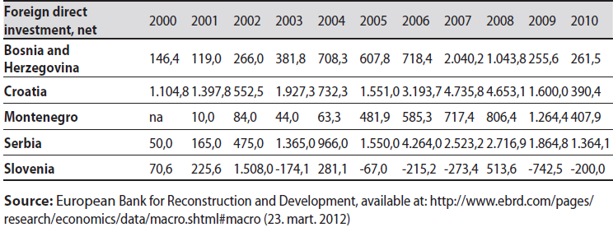

Slide 53
Posmatrajući neto strane direktne investicije (razlika u direktnim investicijama koje ulaze i onih koje izlaze iz zemlje) u odabranim zemljmama može se primijetiti da je najveća količina u 2000. godini zabeležena kod Hrvatske, zatim kod Bosne i Hercegovine, dok je najmanja kod Srbije i Slovenije.

Slide 54
Najveći trend rasta neto SDI tokom deset godina zabeležen je kod Srbije, gde je u 2010. godini zabeležen najveći neto obim.
Takođe, sličnim tempom se kretala Hrvatska, Bosna i Hercegovina i Crna Gora .
U skoro svim posmatranim zemljama zabeležen je porast neto SDI do 2008. godine kada su ove zemlje suočene sa globalnom ekonomskom krizom.

Slide 55
Ako uporedimo tabelu ukupnog duga i tabelu neto SDI primetićemo da je povećanje neto SDI pratilo i povećanje ukupnog duga.
Ove zemlje u periodu tranzicije nisu mogle nadoknaditi ubrzani razvoj svojim sredstvima niti sredstvima stranih investicija što je normalno da je došlo do porasta ukupnog duga.
Tkođe posmatrajući, neto investicije može se zakljućiti da one idu direktno u koraku sa izvršenom tranziciom ovih zemlja.
Ovdje prednjaće Hrvatska i Crna Gora.

Slide 56
Dok u odnosu na ostale zemlje Slovenija u 2000. godini beleži pozitivan broj neto SDI, a u ostalim godinama negativan.
Tranzicija Slovenije odstupala je od tranzicije ostalih zemalja.
Naime, njezin odnos prema reformi bio je poprilično konzervativan te je inflaciju tolerisala u znatno većoj mjeri nego što je to bilo prihvatljivo, izazivajući bekstvo investicija.

Slide 57
Kako je prikazano u tabeli br. 6, uprkos svjetskoj krizi i tranzicij jedino je Crna Gora nastavila trend rasta investicija i posle 2008 godine.
Tome doprinijela nezavisnost, što je ova zemlja bila jako atraktivna za razvoj turizma gde je i zabeležen najveći prirast SDI
[Dokument svetske banke-Izvještaj br. 46660 i ME Pregled javne potrošnje i institucija Crne Gore-Tom 2, 2008, str: A. Makroekonomski efekti].
Tabla 7. Foreign direct investment, net (per capita USD)

Slide 58
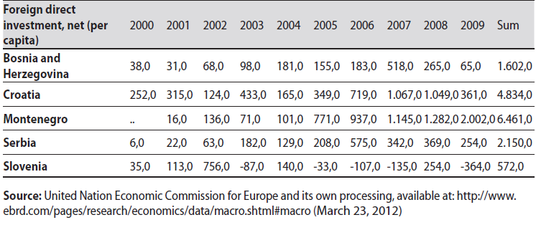

Slide 59
Kreditni rejting i visina zaduženosti
U poslednjih devet godina najveći obim neto SDI po glavi stanovnika vezan je za Crnu Goru od 6.461 USD, zatim Hrvatsku, Srbiju, Bosnu i Hercegovinu, dok je samo u iznosu od 572 USD zabeležen u Sloveniji, tabela br. 7.
Kreditni rejting i visina zaduženosti
Kao što se vezuje ugled za pojedinca ili preduzeće na osnovu njihovog načina, principa i uspeha poslovanja, tako se za neku zemlju vezuje njen kreditni rejting kao sposobnost izvršavanja finansijskih obaveza.

Slide 60
Veći kreditni rejting znači i sigurnost pozajmica i investicija.
Jedan od uticaja na visinu kreditnog rejtinga, pored solidne pozicije na tržištu, političke stabilnosti, budućeg privrednog razvoja, jeste i visina spoljnog duga.
Kreditin rejting za zemlje Zapadnog Balkana prikazan je na osnovu procjene agencije za kreditni rejting “Standard and Poor’s “ tabela br. 8.

Slide 61
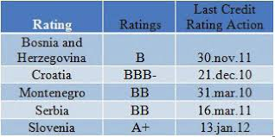
Kreditni rejting

Slide 62
Najslabiji kreditni rejting dat je Bosni i Hercegovini, dok Srbija i Crna Gora imaju nešto bolju poziciju sa vrijednostima po “BB”, Slovenija beleži pozitivan rejting sa ocjenom “A+”.
Primetićemo da od posmatranih zemalja Slovenija ima najveći kreditni rejtinga, ali je ona takođe ima i najveću udio spoljnog duga u BDP (113,4% za 2009. godinu), koji se prvenstveno ogleda u svijetloj kratkoročnoj i dugoročnoj perspektivi i jakoj kontorli fiskalne politike.

Slide 63
Hrvatska sa ocenom agencije “BBB” spada u red bolje kotiranih zemalja Zapadnog balkana naročito zbog napora pridruživanj Evropskoj Uniji i pored toga što je visoko zadužena sa (98,3% spoljnog duga u BDP).

Slide 64
Zanimljivo da Bosna i Hercegovina sa najmanjim procentom duga u BDP (46,6%) ima najniži kreditni rejting.
Kao jedan od razloga navodi se sporo sprovođenje tranzicije, neadekvatna razvojna politika i viskoka stopa inflacije.
Primećuje se da u zemljama Zapadnog Balkana kreditni rejting ne zavisi prvenstveno o veličinu spoljnog duga, akcenat se stavlja na uspješnost tranzicije, liberalizaciji tržišta, usmjerenju prema evropskim integracijama i političkoj stabilnosti.

Slide 65
Zaduženost 2018.
Hrvatska i Albanija imaju najveći javni dug u regionu u odnosu na bruto domaći proizvod (BDP), dok je BiH među namanje zaduženim zemljama.
Prema podacima Eurostata i Evropske komisije, na kraju drugog kvartala 2018. godine javni dug u Hrvatskoj iznosio je 76,1 posto BDP-a i značajno se smanjio u odnosu na prethodna razdoblja (u trećem kvartalu 2015. iznosio je 84,1 posto BDP-a).

Slide 66
U Albaniji dug je dostigao 66,3 posto BDP-a, što ovu zemlja svrstava na 15. mjesto od 34 zemalja u Europi.
Kada je riječ o ostalim zemljama regije, Albanija ima sličan nivo duga sa Crnom Gorom i Srbijom.
Ukupni javni dug Crne Gore posljednjeg dana 2017. godine iznosio je 2,76 milijardi eura ili 64,17 odsto bruto domaćeg proizvoda.
Srbija je nekada imala dug veći od 70 posto BDP-a, ali ga je na kraju drugog kvartala smanjila na 55,9 posto.

Slide 67
Makedonija ima dug od oko 44 procenata BDP-a, Bosna i Hercegovina 36,3 posto, dok je najniži nivo duga na Kosovu, oko 16 posto.
Najveći dužnici u Evropi su Grčka (179,7 posto BDP-a), Portugal (124,9 posto)i Italija (133,1 posto).
Ubjedljivo najmanji dug u Evropi u odnosu na BDP ima Estonija, svega 8,3 posto.

Slide 68
REZIME
Posmatrane zemlje od 2000. godine pa nadalje bieleže paralelano kretanje ekonomskih reformi sa povećanim obimom zaduženosti.
To nije nikakvo novo pravilo, ono prati i razvijene zemlje, ali malo više odjekuje u zemljama u razvoju, čiji početni stadijumi rasta zahtijevaju sredstva koja su iznad njihovi mogućnosti.

Slide 69
Ipak, u zavisnosti od programa ekonomske politike, odnosno lošim rukovanjem pozajmljeni sredstava može doći do vječite tranzicije ili do doživotnog rada vezanog za otplatu kamate.
Iz makroekonomskih pokazatelja i podataka, ne postoji neka primjetno veća razlika u postojećem stanju zaduženosti kao i održivosti ovih zemalja.

Slide 70
Slovenija je na većem obimu odnosa spoljnog duga i BDP-a i duga po glavi stanovnika, ali treba imati u vidu da je ova zemlja proizvodno-izvozno orjentisana.
Hrvatska je, po osnovu apsolutne veličine duga, odnosa duga i izvoza i negativnim ućešćem izvoza u otplati duga na najnepovoljnijem polaožaju, ali treba imati u vidu da ostvaruje velike napore pridruživanju Evropi.

Slide 71
Srbiji i Crnoj Gori, koje su sa koro sličnim veličinama trenutnog razvoja, još ne prijeti dužnička kriza.
Bosna i Hercegovina ima jako povoljnu poziciju u zaduženosti, ali nju prate jako nepovoljni uslovi zaduživanja, odnosno najniži kreditni rejting u regionu.

Slide 72
Ovako kretanje ekonomskog razvoja uz konstantno zaduživanje podstaknuto sve većom potrošnjom kako javom tako i ličnom ne može zadugo biti održivo.
Prvenstveno se mora stvoriti makroekonomska stabilnost radi podizanja konkurentnosti i iznalaženjem realnijih izvora finansiranja privrede.

Slide 73
Potrebno je povećati neto izvoz, smanjiti javnu potrošnju, povećati domaće i strane investicije kao i koordinirati fiskalnu i monetarnu politiku.
Takođe, imperativno vršiti investiranje u one projekte koji su zasnovani na stvaranju razvoja privredne strukture i koji će biti viskoko profitablni.

Slide 74
Zemljama zapadnog Balkana biće potrebno šest decenija da dostignu nivo dohotka Evropske unije, ako njihov privredni rast nastavi da bude kao između 1995. i 2015. godine, a dvije decenije ako ga ubrzaju – navodi se u najnovijem izvještaju Svetske banke koji je predstavljen u Beču.
KRAJ

